Slide 1
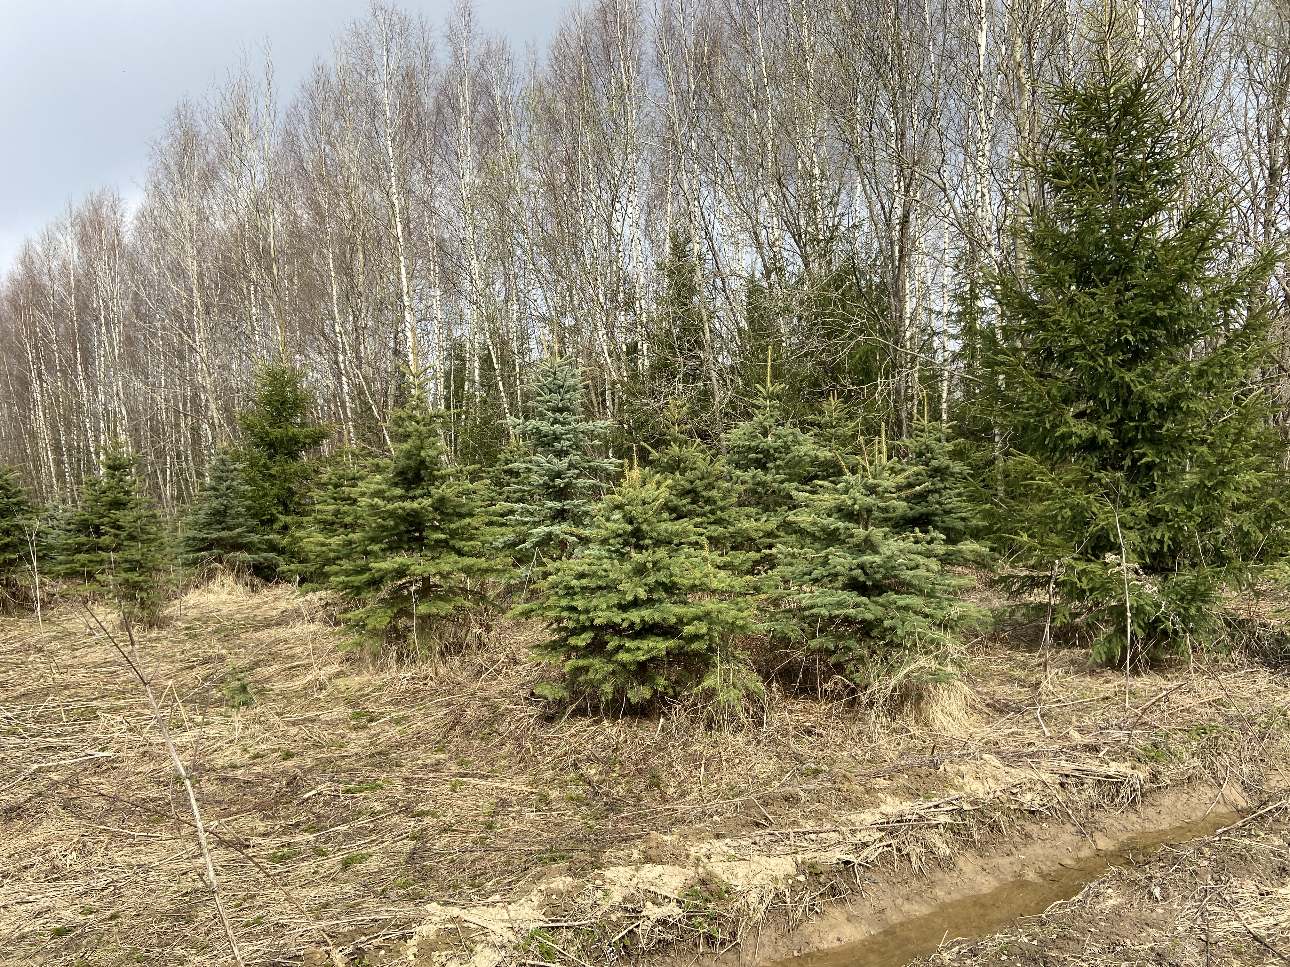
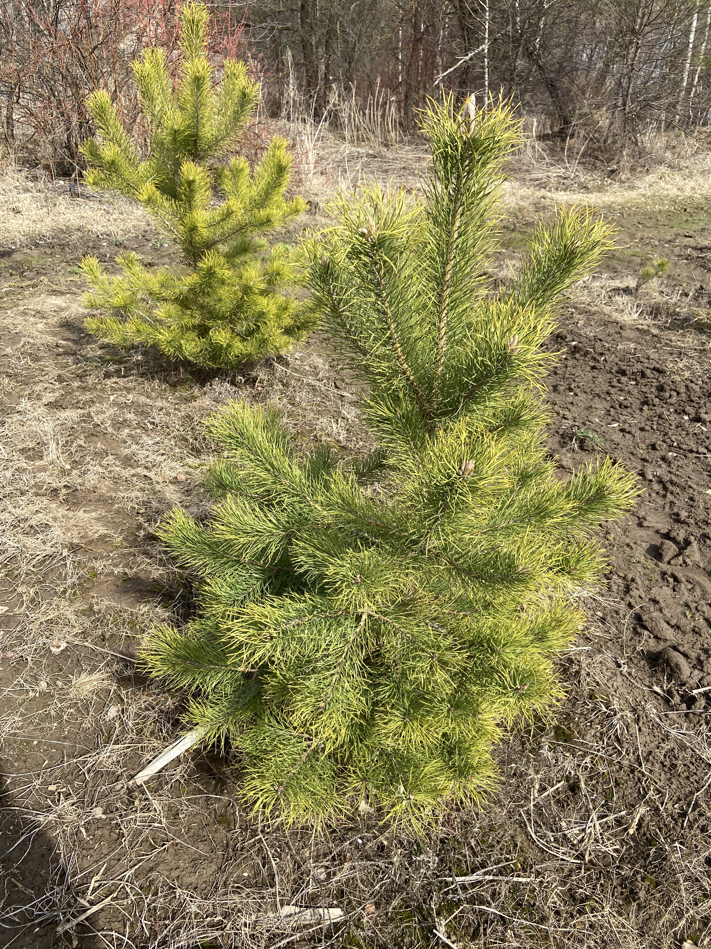
ГАУ МО «Центрлесхоз» реализует растения для новогодних и рождественских праздников из лесных питомников Московской области

Slide 2
Ежедневно с 14.12.2024 по 30.12.2024 с 10:00 до 15:00

Slide 3
Цены деревьев для новогодних праздников
Высота | Ель европейская (Дмитровский, Сергиево-Посадский и Ульянинский питомники) Цена, руб. | Ель колючая голубая, сизая (Сергиево-Посадский питомник) Цена, руб.
1,5-2,0 | 1 700 | 3 300
2,1-3,0 | 3 600 | 5 000
3,1-4,0 | 6 500 | 16 500
4,1-6,0 | 15 000 | 28 000
6,1-7,0 | 27 000 | 35 000
7,1+ | 35 000 за одно | дерево

Slide 4
Срез дерева силами и инструментами ГАУ МО «Центрлесхоз» Упаковка – плюс 150 руб, за 1 дерево высотой до 3 м.
Цены на реализацию хвойного лапника
Количество | Ель обыкновенная, руб | Ель колючая, руб | Сосна обыкновенная, руб
1 шт (ветка) | 60 | 90 | 50
1м³ | 2 000 | 2 900 | 1440

Slide 5
Алгоритм действий
Покупатель созванивается с инженером питомника, для уточнения времени отпуска растений.
Покупатель приезжает на питомник.
Сотрудник питомника ГАУ МО «Центрлесхоз» совместно с покупателем производят осмотр имеющихся на питомнике растений.
Покупатель выбирает понравившееся растение.
Покупатель по средством мобильного банка производит оплату.
Покупатель совместно с сотрудником питомника ГАУ МО «Центрлесхоз» производят спил и увязку понравившегося растения.
Покупателю выдается накладная.

Slide 6
Дмитровский питомник
56.316254, 37.525118
Адрес: г. Дмитров ул. Сосновая д.1
Контактное лицо: Инженер питомника – Хренова Галина Николаевна
т. 8-916-477-89-58

Slide 7
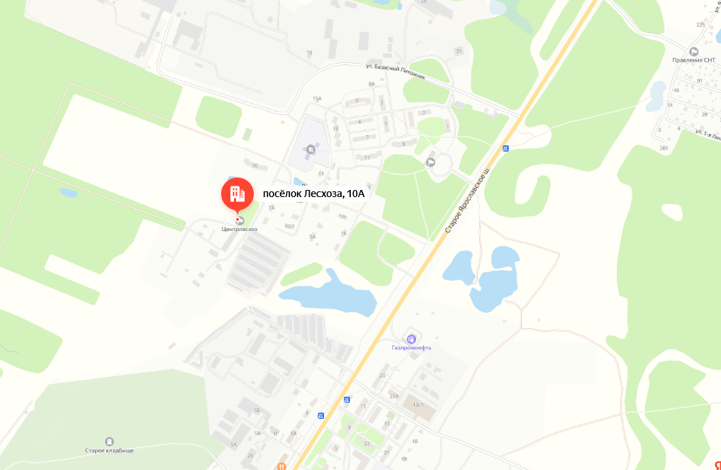
Сергиево-Посадский питомник
56.345703, 38.162320
Адрес: г. Сергиев Посад, Поселок лесхоза, Улица базисный питомник дом 10 а
Контактное лицо: Инженер питомника – Сесин Сергей
т. 8-915-234-73-38

Slide 8
Ульянинский питомник
55.339217 , 38.428113
Московская область, Раменский городской округ, село Ульянино.
Контактное лицо: Инженеры питомника
Герасименко Нина Ивановна: 8-916-989-32-98
Малахов Евгений Александрович: 8-916-916-89-86

